Slide 2
Unidad 2 : Dos Mundos Hacen Historia
Capitulo 7: Las Manos de Africa en América

Slide 3
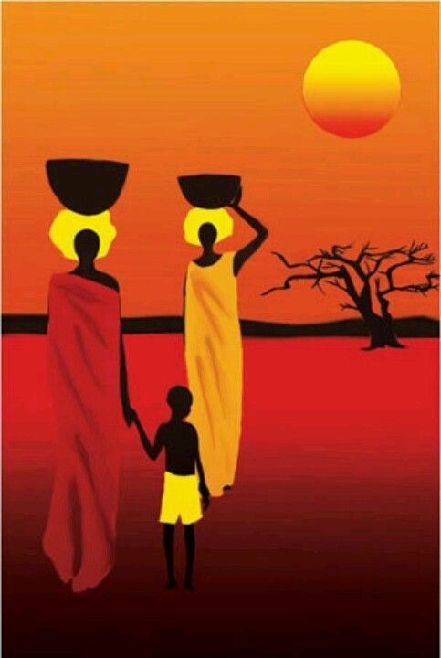
Para aprender…
¿Qué función desempeñaron los africanos en nuestra formación como pueblo?
Paginas 114-123

Slide 4
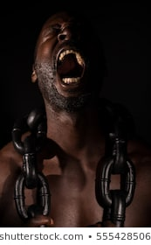
Términos que debes aprender
Ladinos
Esclavos (domésticos/jornaleros)
Reglamento de esclavos
Cimarrones
Abolicionistas
Ley Moret
Bomba y Plena
PULSAR

Slide 5
Manos africanas en América
Al principio, los invasores españoles preferían la mano de obra indígena para realizar el trabajo fuerte el las encomiendas, sin embargo para 1513 comenzó la llegada de esclavos africanos a la región. La forma legal de hacer esto era utilizando licencias de trafico de esclavos.
PULSAR

Slide 6
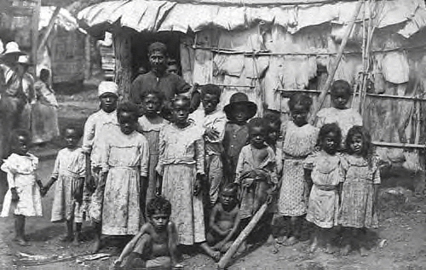
Aires de Libertad
En Puerto Rico, los esclavos favoritos eran los ladinos. Los que intentaban escapar (cimarrones) recibían castigos inhumanos. Pero ya para principios del siglo XIX, diversos movimientos abolicionistas lograron la emancipación de estos para 1873.
PULSAR

Slide 7
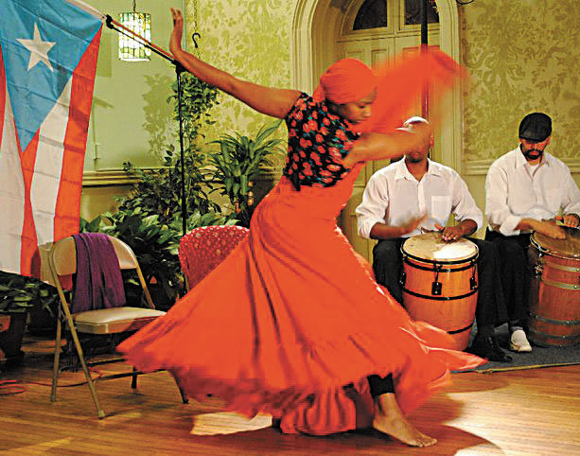
Legado africano a nuestra cultura
Gran parte de nuestra cultura es una aportación africana. En Puerto Rico el elemento negro ha dado grandes aportaciones, en la comida, la música, el lenguaje... ellos trajeron su religión (Yoruba) y sus costumbres.
PULSAR

Slide 8
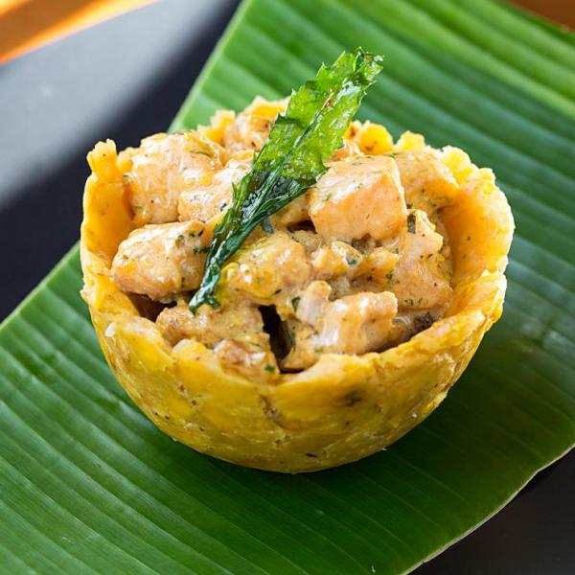
Con ellos llegaron alimentos como la yautía, la malanga, el guineo, el plátano y la gallina de Guinea. Nuestra cultura está enriquecida en gran medida por platos que ellos preparaban como la gandinga, el mondongo, el mofongo, los dulces de coco y el arroz con dulce.

Slide 9
Es hora de leer
Toma 25 minutos para leer y contestar la pregunta inicial y definir los términos del día. Prepárate para discutir la lectura en clases. Pero eso no es todo…

Slide 10
Demuestra lo que sabes
Completa las actividades de assessment de las paginas 115 – 117 y 122 - 123 del libro. Envíala al maestro para al terminar.

Slide 11
En la próxima lección
Jim Soto © 2020

